Slide 1

Муниципальное дошкольное образовательное учреждение
детский сад общеразвивающего вида № 7 «Радуга»
Мастер класс для педагогов
«Дидактическая игра, как средство нравственно – патриотического воспитания детей»
Воспитатель высшей квалификационной категории: Денисова Е.В.
2026 г.

Slide 2

Цель: познакомить педагогов с играми по патриотическому воспитанию.
Задачи:
Создать положительный и эмоциональный настрой;
Установить партнёрские отношения между педагогами;
Повысить компетентность педагогов по вопросам патриотического воспитания;
Вызвать интерес у педагогов к изготовлению дидактических игр по патриотическому воспитанию;

Slide 3
«… как заботливый садовник укрепляет корень, от мощности которого зависит жизнь растения на протяжении нескольких десятилетий. Так педагог должен заботиться о воспитании у своих детей чувства бесконечной любви к Родине»
В.А.Сухомлинский

Slide 4
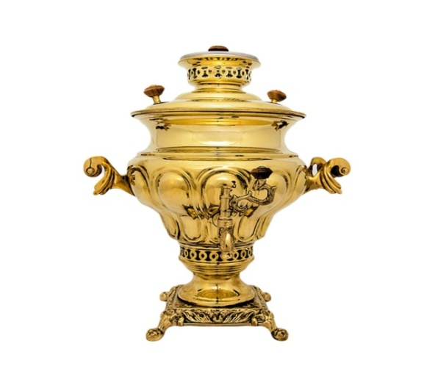
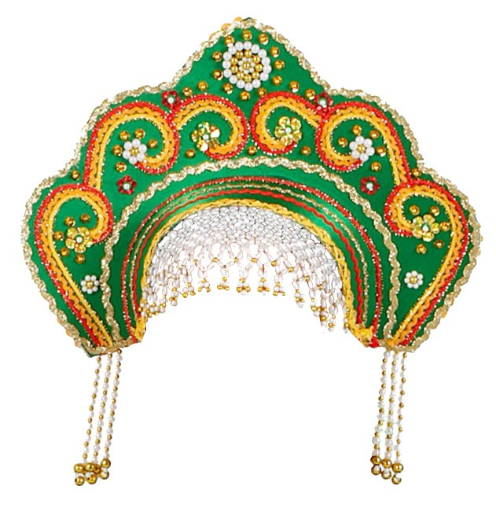
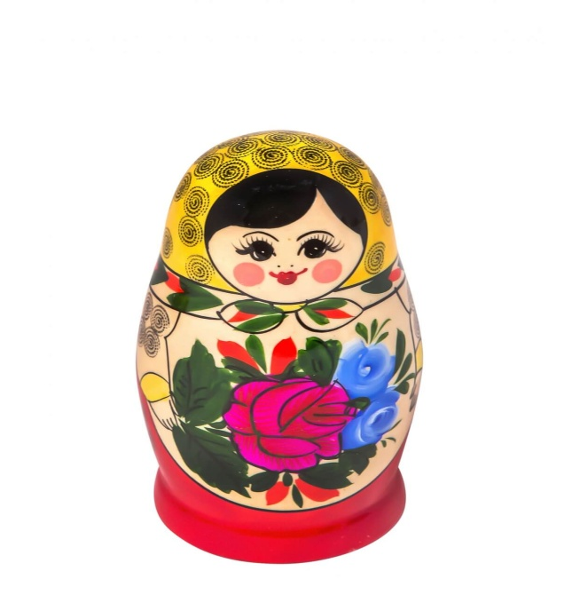
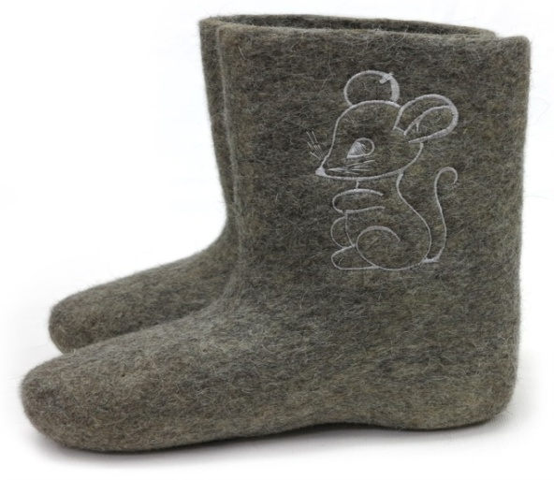
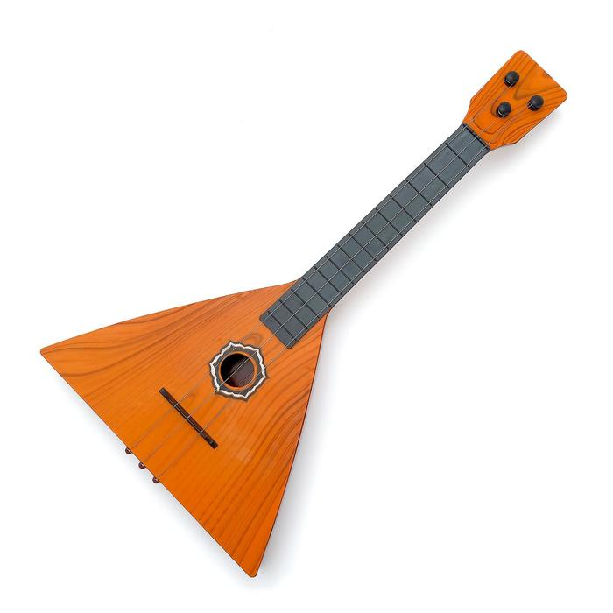
Символы России

Slide 5


Slide 6
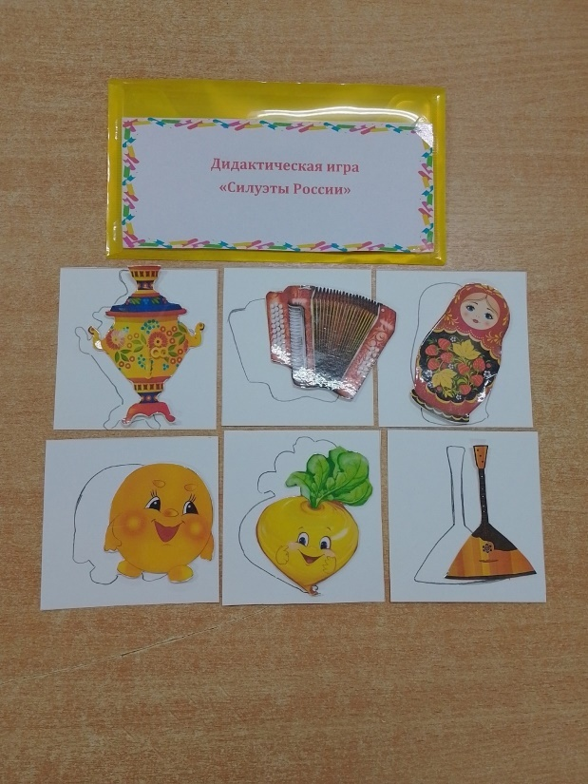
Дидактическая игра «Силуэты России»
Цель: закреплять представления о внешнем облике символов России, учить сопоставлять цветную картинку с чёрно – белым силуэтом, развивать восприятие, внимание, память, речь.
Материал: иллюстрации с цветными изображениями символов России, белый картон, скотч, линейка, карандаш, ножницы, клей.

Slide 7
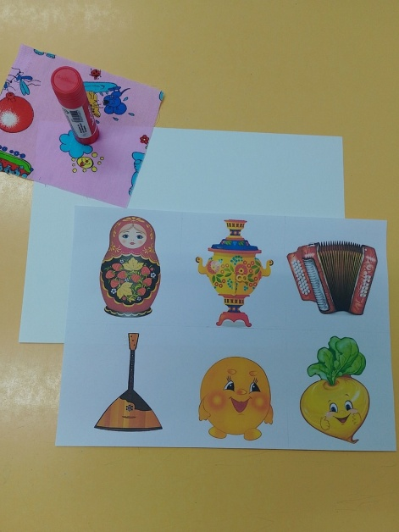
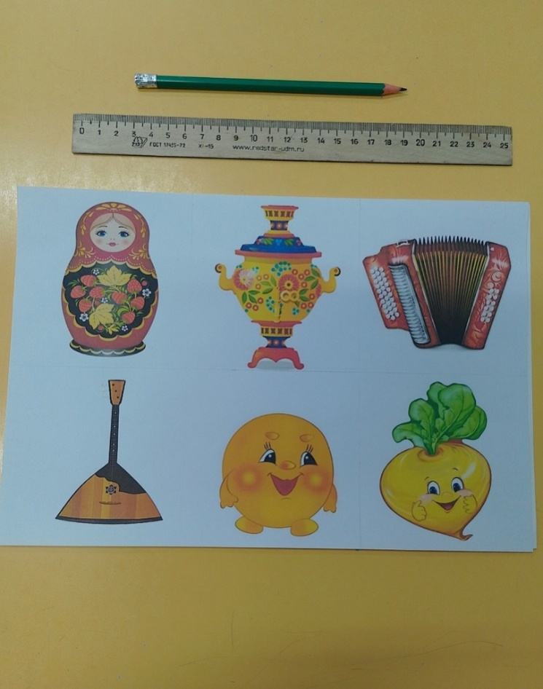
Ход работы.
1.Приклеиваем наши цветные символы на картон. Это нужно для того, чтобы игра получилась прочной.
2.Разметьте листок с цветным изображением на равные 6 частей по линейке.
1
2

Slide 8
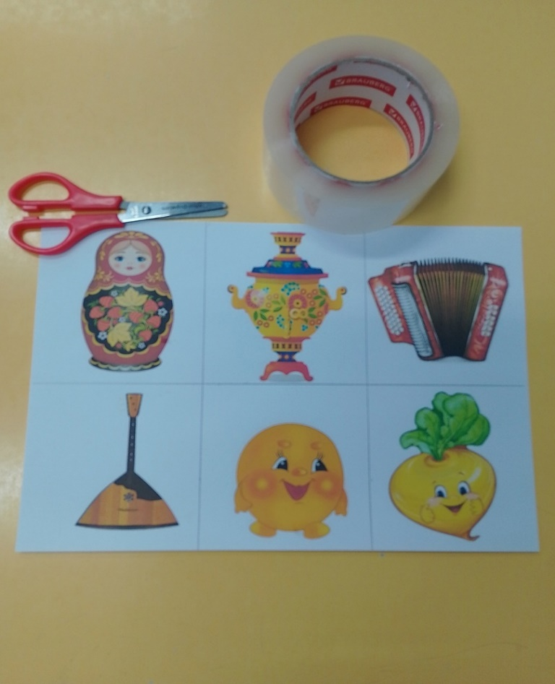
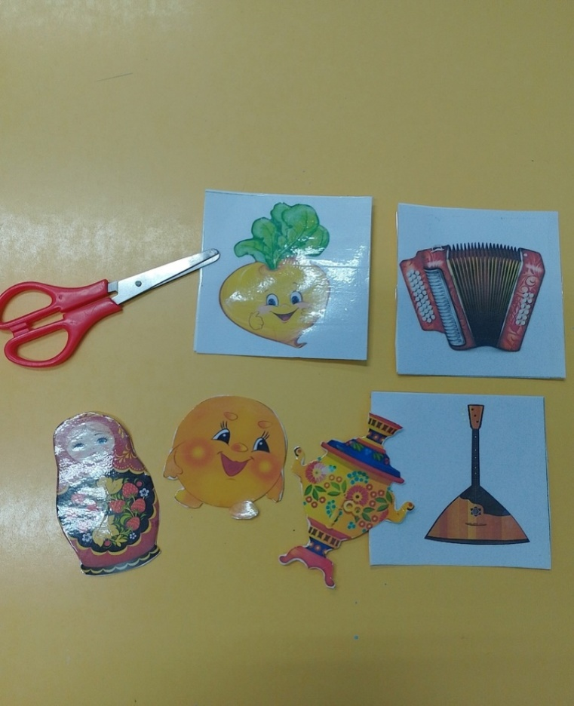
3. Наклеиваем для прочности скотч.
4.Разрезаем на ровные квадраты. Вырезаем каждое изображение по контуру.
3
4

Slide 9
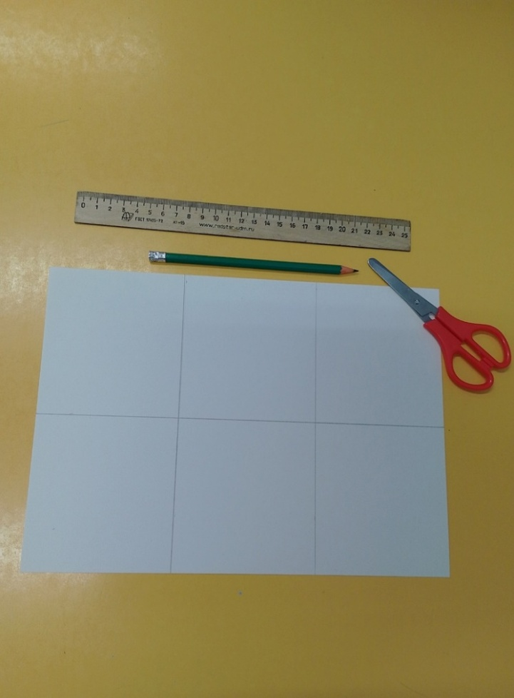
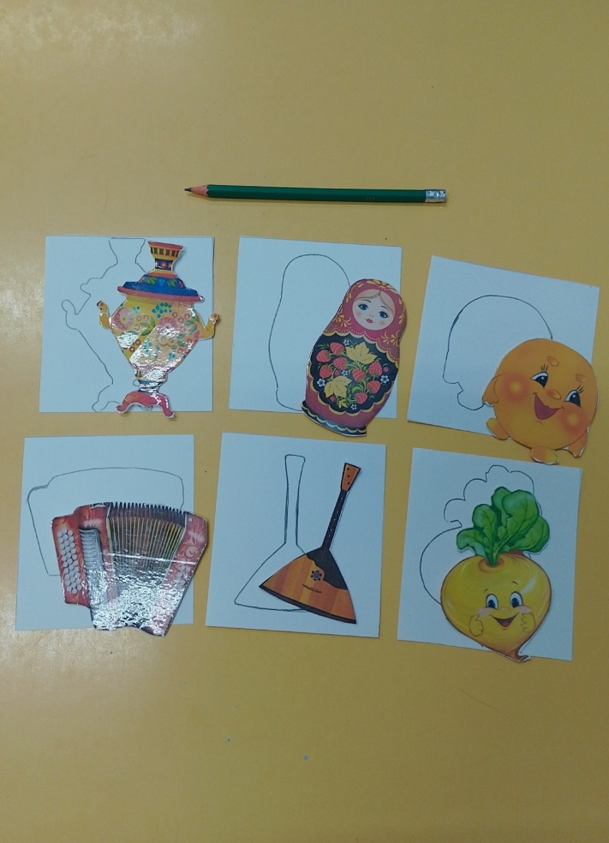
5.Разметим так же чистый листок картона и разрежем на карточки. Их должно быть 6 штук.
6. Обведём предметы по контуру на приготовленных карточках. Игра готова!
5
6

Slide 10


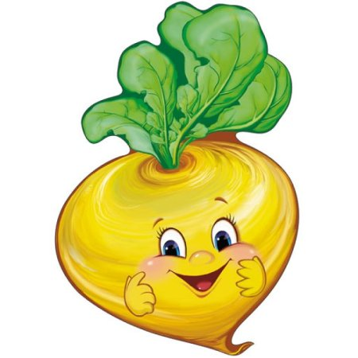
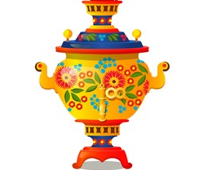
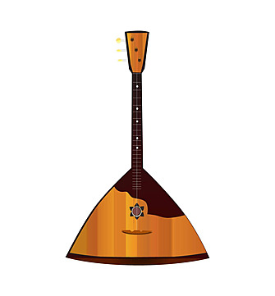

Дидактическая игра «Силуэты России»

Slide 11

Спасибо за внимание.

